Slide 1
1 р | е | в | о | л | ю | ц | и | я
 |  | 2 о | б | щ | и | н | а
 | 3 г | е | р | ц | е | н
 |  | 4 ч | а | а | д | а | е | в
 |  |  | 5 з | а | п | а | д | н | и | к | и
 |  | 6 к | о | л | о | к | о | л
7 с | л | а | в | я | н | о | ф | и | л | ы
 |  | 8 с | а | м | а | р | и | н
 |  |  | 9 н | и | к | о | л | а | й
 |  | 10ч | и | ч | е | р | и | н
11 т | е | л | е | с | к | о | п

Slide 2
 |  | 1 н | и | к | о | л | а | й
2 у | в | а | р | о | в
 | 3 ф | у | р | ь | е
 | 4 а | к | с | а | к | о | в | ы
 | 5 к | а | в | е | л | и | н

Slide 3
Тема урока: Образование и наука в первой половине 19 века

Slide 4
План урока
1. Особенности культурного развития России.
2. Образование.
3. Наука и техника.

Slide 5
Особенности культурного развития:
-рост национального самосознания
-открытость и взаимодействие с культурами других стран
-демократизация культуры
-«золотой век» русской культуры

Slide 6
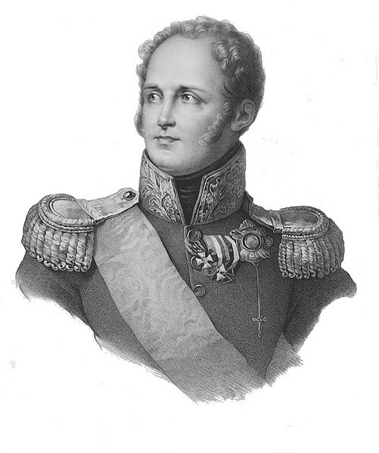
Образование в период правления Александра I (1801 – 1825)
- 1802г. – создано Министерство народного просвещения
- 1804г. – Россия разделена на 6 учебных округов, центрами которых стали университеты: Московский, Дерптский, Виленский, Харьковский, Казанский, Петербургский.
- Открыты специализированные учебные заведения: Лесной и Педагогический институты, Технологическое училище, Корпус инженеров путей сообщения.
- 1803- 1820гг. – открытие лицеев : Царскосельский (Александровский), Демидовский, Ришельевский, Нежинский

Slide 7
Система образования
Высшая школа:
Университеты
Институты
Общеобразова-
тельная школа:
Гимназия (7 лет)
Уездные училища (3года)
Приходские училища (1 год)

Slide 8
Образование в период правления Николая I
(1825 – 1855)
1835г.- новый университетский устав:
- уничтожил автономию университетов
- ограничил число студентов,
-запретил приглашать на работу профессоров-иностранцев,
-жесткий контроль за преподаванием
1828г. - Новый устав учебных заведений (ликвидировал преемственность всех ступеней образования).

Slide 9
Система образования
Общеобразовательные учреждения
Приходские училища
(Для детей «низших слоёв»)
Уездные училища
(Для детей купцов, ремесленников,
городских жителей)
Гимназии
(для детей дворян, купцов, чиновников)
Высшая школа:
Университеты
Институты

Slide 10
Характерные черты российского образования
Позитивные:
увеличилось количество учебных заведений,
положено начало специальному высшему образованию
Негативные :
устанавливался жесткий контроль государства над всеми учебными заведениями,
образование носило сословный характер,
высшее образование, в основном, было доступно дворянскому сословию,
не хватало педагогических кадров,
уровень образования большинства населения оставался низким

Slide 11
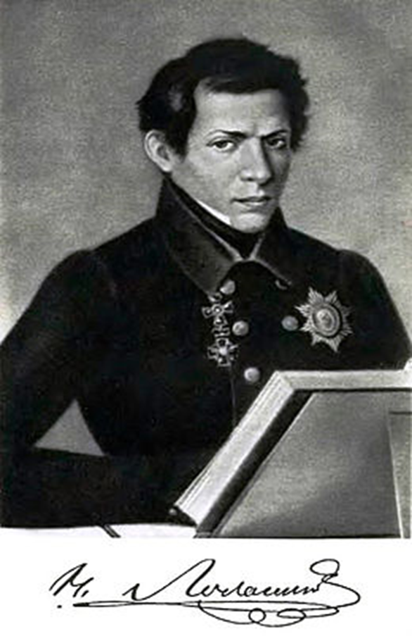
Н.И. Лобачевский
Профессор и ректор Казанского университета создал неевклидову геометрию: через точку, не лежащую на данной прямой, проходят по крайней мере две прямые, лежащие с данной прямой в одной плоскости и не пересекающие ее.

Slide 12
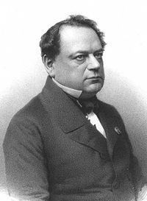
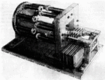
Б. С. Якоби
Создатель первой модели электродвигателя,
гальванопластики,
первого телеграфного устройства

Slide 13
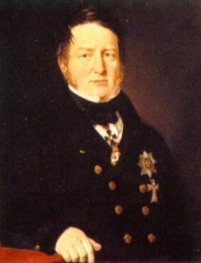
Б.Я. Струве
Создатель и первый директор Пулковской обсерватории . Главное направление – составление каталога координат звёзд
Открыл сгущение звёзд к центральным частям Галактики и обосновал вывод о существовании и величине межзвёздного поглощения света

Slide 14
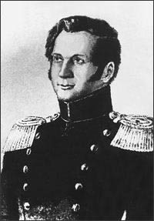
П. П. Аносов
Изобрел способ получения булатной стали, из которой были созданы клинки, нисколько не уступающие по своим свойствам классическому оружию Древней Индии

Slide 15
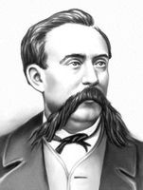
Н.Н. Зинин
Создатель промышленных синтетических красителей, взрывчатых веществ, фармацевтических препаратов.

Slide 16
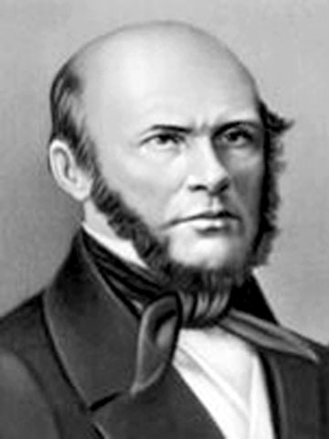
Н. И. Пирогов
Основоположник военно-полевой хирургии.
Впервые в истории мировой медицины применил эфирный наркоз при операции и гипсовую повязку, дав начало сберегательной тактике лечения ранений конечностей и избавив многих солдат и офицеров от ампутации.

Slide 17
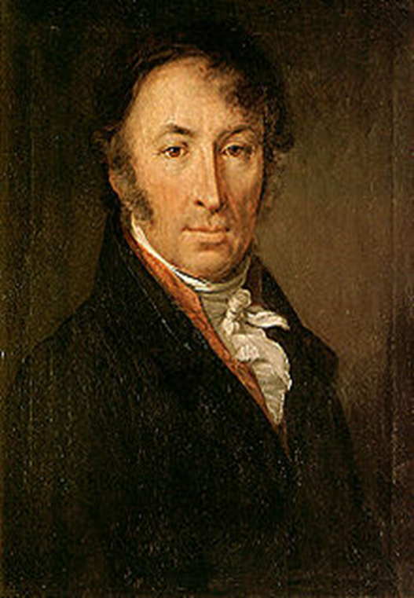
Н. М. Карамзин
(1766–1826)
Писатель, журналист, историк
Автор многотомной
«Истории государства Российского» (12 томов) — одного из первых обобщающих трудов по истории России

Slide 18
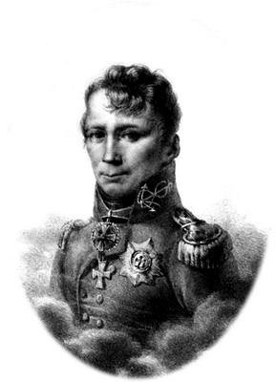
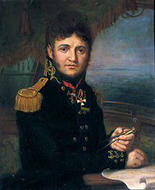
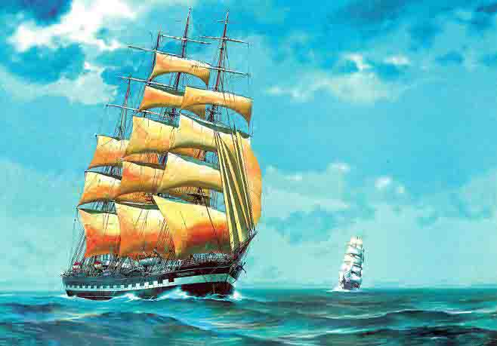
1803-1806 – первая русская кругосветная экспедиция
И. Ф. Крузенштерна и Ю.Ф. Лисянского

Slide 20
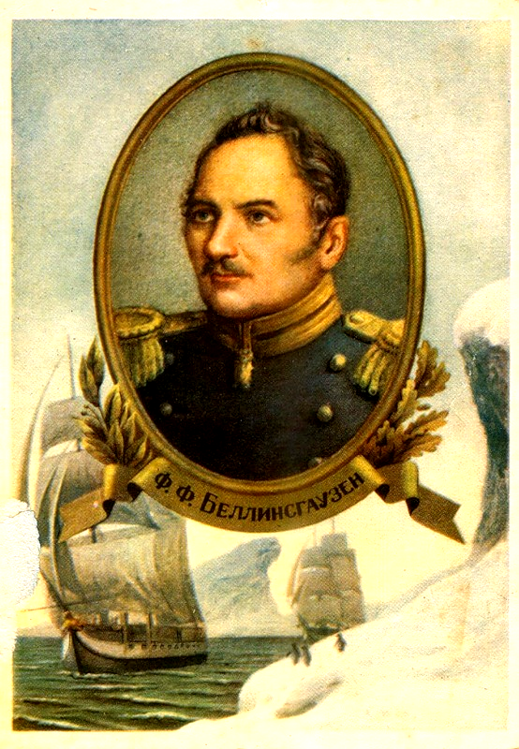
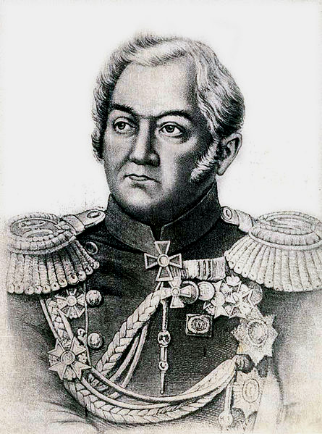
1819 – 1821 – экспедиция
Ф.Ф. Беллинсгаузена и М.П. Лазарева
Открытие Антарктиды

Slide 21
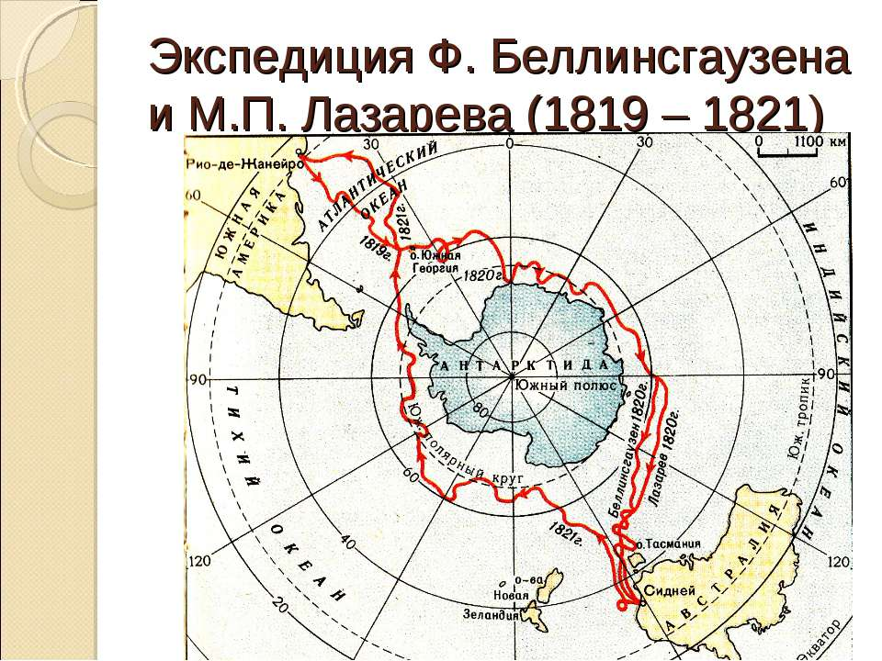

Slide 22
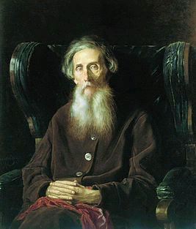
В.И. Даль
Составитель Толкового словаря живого великорусского языка, одного из крупнейших словарей русского языка. Содержит около 200 000 слов и 30 000 пословиц, поговорок, загадок и присловий, служащих для пояснения смысла приводимых слов.

Slide 24
Выберите верные суждения об отличительных чертах развития образования и науки в 1 половине 19 века
В России увеличилось число учебных заведений, но уровень образования населения страны оставался низким.
В середине 19 века представители всех слоев населения могли получить высшее образование.
Все звенья образования находились под неусыпным контролем государства для предотвращения распространения революционных идей среди молодежи.
Русские ученые достигли крупных успехов в развитии мировой и отечественной науки.
В России произошло усиление практической направлен-ности научных исследований и укрепление связи науки с производством
Развитию образования и науки способствовали промышленный переворот и потребность в кадрах.

Slide 25
Домашнее задание:
П.12, подготовить сообщение о любом из научных открытий

